Slide 1
DEFENSA DE TESIS
““EL SISTEMA DE GESTIÓN ACADÉMICA DE LA CARRERA DE LA LICENCIATURA EN CIENCIAS MILITARES DE LA ESCUELA POLITÉCNICA DEL EJÉCITO-ESPE. PROPUESTA ALTERNATIVA”.
AUTOR:
Lic. Fabricio N. Varela G.
DIRECTOR:
Dr. Jorge Barba, Msc.

Slide 2
SUMARIO
I.- EL PROBLEMA DE INVESTIGACIÓN.
II.- EL MARCO TEÓRICO.
III.- METODOLOGÍA DE INVESTIGACIÓN.
IV.- ANÁLISIS E INTERPRETACIÓN DE RESULTADOS.
V.- CONCLUSIONES Y RECOMENDACIONES.
VI.- PROPUESTA ALTERNATIVA.

Slide 3
FORMULACIÓN DEL PROBLEMA
CAPITULO I
EL PROBLEMA DE INVESTIGACIÓN
¿Cuáles son las características del Sistema de Gestión Académica de la Carrera Licenciatura en Ciencias Militares de la Universidad de Fuerzas Armadas ESPE, correspondiente a los oficiales de la Fuerza Terrestre graduados el año lectivo 2010 – 2011?.

Slide 4
JUSTIFICACIÓN
LA ESPE es más alto organismo para la preparación de los oficiales en la educación superior
Interés
Determinar el real impacto de la carrera de la Licenciatura en Ciencias Militares en las nuevas generaciones de oficiales
Misión
Ayuda a lograr un proceso de cambio enfocado a mejorar el la calidad educativa, para contar con profesionales militares con competencias para desempeñarse en todos los ámbitos.
Beneficiarios
Universidad de la FF.AA ESPE
FF.AA
Importancia
Cadetes

Slide 5
Objetivos
GENERAL
ESPECÍFICOS
Caracterizar el Sistema de Gestión Académica de la Carrera Licenciatura en Ciencias Militares de la Universidad de Fuerzas Armadas ESPE, y la formación integral de los oficiales de la Fuerza Terrestre graduados el año lectivo 2010 – 2011.
Rediseñar un Sistema de Gestión Académica para la Carrera Licenciatura en Ciencias Militares de la Universidad de Fuerzas Armadas ESPE.
Valorar el nivel de cumplimiento de los procesos de planificación, ejecución y evaluación académica de la carrera Licenciatura en Ciencias Militares
Establecer las ventajas y limitaciones de la gestión Académica en los oficiales que han obtenido la Licenciatura en Ciencias Militares el periodo lectivo 2010-2011.
Analizar el aporte investigativo de los oficiales graduados en la carrera Licenciatura en Ciencias Militares, en el periodo lectivo 2010-2011, en el nivel pregrado.
Elaborar una propuesta para la gestión académica de la carrera de Licenciatura en Ciencias Militares que permita fortalecer su presencia en la formación de los oficiales de Fuerzas Armadas.
Identificar en que campos ocupacionales pueden emplearse los graduados en la Carrera de Licenciatura en Ciencias Militares de acuerdo a las demandas actuales y futuras.

Slide 6
CAPITULO II
MARCO TEÓRICO
CONSTITUCIÓN
DE LA REPÚBLICA
DEL ECUADOR
(Art. 27, Art. 158 ,
Art. 160 y Art. 343)
LEY ORGÁNICA
DE EDUCACIÓN
SUPERIOR Y SUS
REGLAMENTOS
PLAN NACIONAL
PARA EL BUEN
VIVIR 2009-2013
MARCO JURÍDICO
LEY DE PERSONAL
DE LAS FUERZAS
ARMADAS, SUS
REFORMAS
Y REGLAMENTOS

Slide 7
ELEMENTOS INTEGRANTES DE LA GESTIÓN ACADÉMICA
Planificación Académica
Administración Académica
Evaluación e Investigación Académica

Slide 8
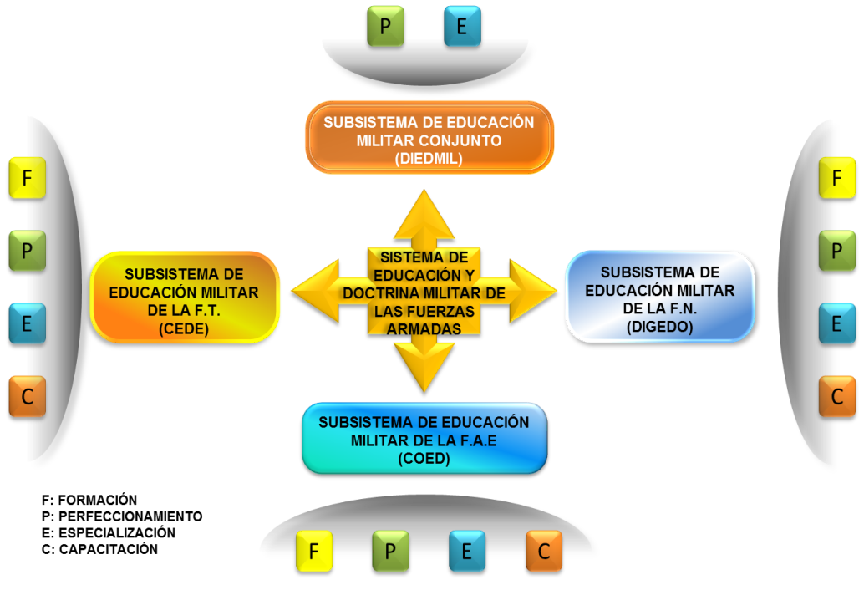
MODELO EDUCATIVO DE LAS FF. AA.

Slide 9
MODELO EDUCATIVO DE LAS FF. AA.
EDUCACIÓN POR COMPETENCIAS
Universidad de Groningen. (2007), Proyecto Tuning- América Latina 2004-2007 “El diseño y desarrollo curricular basado en competencias constituye un modelo facilitador con múltiples beneficios para diversos actores”.

Slide 10
MODELO EDUCATIVO DE LAS FF. AA.
“Entrega profesionales militares formados, especializados, perfeccionados y capacitados en las competencias genéricas de las FF.AA., en el manejo de las nuevas tecnologías de la informática y la comunicación y con posibilidades para desempeñarse con calidad, además del campo militar, en los campos científico, técnico, económico, social y ético”.

Slide 11
MODELO EDUCATIVO DE LAS FF. AA.
EL DISEÑO CURRICULAR POR COMPETENCIAS
“Es una estrategia metodológica para organizar los procesos de: planificación, ejecución, evaluación y mejoramiento curricular. Se estructura didácticamente considerando las exigencias de la profesión en correspondencia con los requerimientos de la sociedad. Responde a las investigaciones acerca del aprendizaje, en tanto propone una organización que favorece el aprendizaje significativo”.

Slide 12
MODELO EDUCATIVO DE LAS FF. AA.
NIVELES DE CONCRECIÓN DEL DISEÑO CURRICULAR
DISEÑO MACROCURRICULAR
DISEÑO MESOCURRICULAR
DISEÑO MICROCURICULAR

Slide 13
MODELO EDUCATIVO DE LAS FF. AA.
CAMPO OCUPACIONAL
DEL PROFESIONAL RECIÉN GRADUADO –ESMIL
- Campo de la seguridad. - Campo educativo. - Planificación. - Auxiliar de las Planas Mayores. - Instructor Militar. - Administrador de Recursos Humanos, Materiales y Financieros. - Comandante de Pelotón o Unidades Similares.

Slide 14
1.- DESPLIEGUE DE COMPETENCIAS GENÉRICAS
ÁMBITOS DE DESEMPEÑO | COMPETENCIA GENÉRICA (FORMULACIÓN DE LA COMPETENCIA )
Comandar | Comanda unidades y repartos militares de la Fuerza Terrestre de acuerdo a la jerarquía que ostenta y acorde a los parámetros y características que propone el liderazgo militar.
Proporcionar apoyo técnico a las Op. militares (Técnico) | Proporciona apoyo técnico permanente a los procesos de planificación, organización, dirección y control de los proyectos inherentes a las funciones de su especialidad, para la preparación y ejecución de las operaciones militares, cumpliendo estándares internacionales de calidad con responsabilidad e iniciativa.
Administrar | Administra el talento humano y recursos materiales, logísticos y financieros de la Fuerza Terrestre, en los niveles táctico, operacional y estratégico, con eficiencia, eficacia y efectividad, demostrando honradez y responsabilidad.
Educar / instruir | Educa al personal militar en las Unidades e Institutos de la Fuerza Terrestre, sustentado en una sólida formación militar, pedagógica, andragógica y didáctica, demostrando profundidad en la fundamentación teórica, con iniciativa y actitud innovadora.
Asesorar | Asesora de acuerdo a su nivel en asuntos técnicos, pedagógicos y militares relacionados a su especialidad, con responsabilidad.
Promover el desarrollo nacional | Participa en el desarrollo social del país, en programas de acción cívica, protección del ambiente y desarrollo comunitario, en base a las Leyes, Normas y Reglamentos, con visión clara de su entorno sociocultural y natural.
MODELO EDUCATIVO DE LA FF.AA
CAMPO OCUPACIONAL - MODELO EDUCATIVO DE LA FF.AA., - PLAN DE CARRERA - MANUAL DE PUESTOS Y FUNCIONES

Slide 15
2.- DESPLIEGUE DE COMPETENCIAS ESPECÍFICAS
CARGOS | FUNCIONES | COMPETENCIAS ESPECÍFICAS
Comandante | Se desempeña como comandante de pelotón, unidades similares de acuerdo a su nivel. | Comanda un pelotón, unidades similares de acuerdo a su nivel con eficiencia, eficacia y liderazgo.
Proporciona apoyo técnico en las operaciones militares (Técnico) | Se desempeña en funciones de acuerdo a su especialidad técnica; planifica, controla o dirige tareas como integrante del equipo de un proyecto | Comanda un pelotón, unidades similares de acuerdo a su nivel y especialidad en apoyo técnico a las operaciones militares con eficiencia, eficacia y liderazgo.
DOCENTE E INSTRUCTOR | Se desempeña como docente/instructor militar | Educa al personal militar a través de estrategias de la pedagogía y didáctica en el proceso educativo para formar, perfeccionar, especializar y capacitar al personal bajo su mando, con rigor científico, iniciativa y actitud innovadora.
ASESOR | Asesora al Comandante a su nivel | Asesora al Comandante de su unidad e institución en aspectos militares, culturales, deportivos, sociales, cursos de desarrollo personal, actividades vinculadas a la comunidad a nivel nacional e internacional, manteniendo el prestigio institucional con ética e integridad.

Slide 16
EJES CURRICULARES MILITARES
Ciencias Militares
Cultura Militar
Cultura Humanística
Ciencia y Tecnología
Cultura Física.

Slide 17
III.- METODOLOGÍA DE LA INVESTIGACIÓN.
Campo
Tipo de Investigación
Descriptiva

Slide 18
POBLACIÓN Y MUESTRA
ORD | ESTRATO | POBLACIÓN | MUESTRA
1 | DIRECTIVOS CARRERA CC.MM | 04 | 04
2 | DIRECTIVOS CEDE | 03 | 03
3 | DIRECTIVOS ESMIL | 03 | 03
4 | GRADUADOS EN LA CARRERA 2010-2011 | 25 | 25
TOTAL: |  | 35 | 35

Slide 19
Inductivo ,Deductivo
Métodos de investigación
Analítico-sintético
Científico

Slide 20
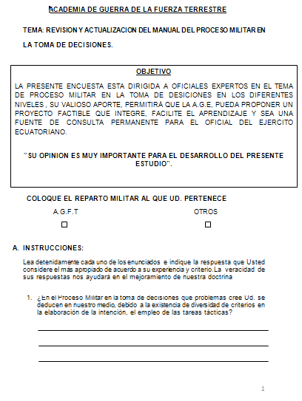
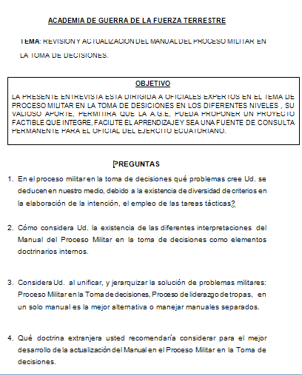
TÉCNICAS E, INSTRUMENTOS DE LA INVESTIGACIÓN
ENCUESTA
ENTREVISTA

Slide 21
IV.-ANÁLISIS E INTERPRETACIÓN DE RESULTADOS.
Encuesta aplicada a los Jefes inmediatos de los ex alumnos de la ESMIL.
¿ Uno de los objetivos del Centro Educativo es preparar el talento humano de las Fuerzas Armadas para que puedan desempeñarse con eficiencia, eficacia y efectividad en los cargos, funciones y tareas que se le encomiende de acuerdo a su jerarquía. En vista de eso, en lo que respecta a su desempeño, esta condición puede ser considerada?
Esto demuestra que la mayoría de los ex alumnos pone en práctica todos sus conocimientos adquiridos en su formación como oficial contribuyendo así el desempeño que FF.AA
Ord. | Descripción | Frecuencia | Porcentaje
1 | Muy Bueno | 8 | 13%
2 | Bueno | 42 | 70%
3 | Regular | 6 | 10%
4 | Deficiente | 4 | 7%

Slide 22
¿ Las competencias genéricas del curso que consta en documento contribuyen al ejercicio de la función?
Encuesta aplicada a los Jefes inmediatos de los ex alumnos de la ESMIL.
Esto demuestra que la mayoría de las competencias han sido cumplidas por los ex alumnos y les ayuda a cumplir su función en cualquier unidad asignada sin ningún problema
Ord. | Descripción | Frecuencia | Porcentaje
1 | SI | 54 | 90%
2 | NO | 6 | 10%

Slide 23
Encuesta aplicada a los Ex estudiantes de la ESMIL.
¿Realizó algún trabajo o investigación sobre contenidos de su especialidad donde hayan sido abordados problemas nuevos?
Ord. | Descripción |  | Frecuencia | Porcentaje
SI REALIZO TRABAJOS DE INVESTIGACIÓN
1 |  | NUEVAS TECNOLOGÍAS A OTROS PAÍSES | 6 | 10%
2 |  | ESPECIALIDAD | 12 | 20%
NO REALIZO TRABAJOS DE INVESTIGACIÓN
3 |  | NINGUNA | 42 | 70%
Esto demuestra que más de la mitad de los ex estudiantes sostienen no haber realizado ningún tipo de trabajo investigativo sobre su especialidad, en vista que existen pocas oportunidades de realizar estos trabajos y el tiempo es muy reducido.

Slide 24
Encuesta aplicada a los Ex estudiantes de la ESMIL.
¿ El Modelo Educativo basado en competencias considera Ud. fue una solución para el mejoramiento en la educación de los oficiales del Ejército.?
ALTERNATIVAS | FRECUENCIA | PORCENTAJE
Si | 17 | 68,00%
No | 8 | 32,00%
TOTAL | 25 | 100,00%
De acuerdo a este resultado indica que el Modelo Educativo por competencias si ha contribuido al mejoramiento significativo de la Educación Militar de los oficiales.

Slide 25
Encuesta aplicada a los Ex estudiantes de la ESMIL.
¿ Considera que la forma de evaluación aprendizaje no ha sido la más adecuada conforme al nuevo Modelo Educativo?
ALTERNATIVAS | FRECUENCIA | PORCENTAJE
Si | 23 | 92,00%
No | 2 | 8,00%
TOTAL | 25 | 100,00%
Los resultados indican que la forma de evaluación del docente, aprendizaje requiere de una modificación.

Slide 26
Encuesta aplicada a los Ex estudiantes de la ESMIL.
¿ Qué niveles de campo ocupacional se deben modificar dentro del perfil profesional?
ALTERNATIVAS | FRECUENCIA | PORCENTAJE
Comandar | 1 | 4,00%
Educar | 9 | 36,00%
Administrar | 1 | 4,00%
Asesorar | 7 | 28,00%
Representar | 7 | 28,00%
TOTAL | 25 | 100,00%
Los resultados de esta pregunta indican que en el campo ocupacional se debe modificar el perfil profesional principalmente en el ámbito de educación, asesoría y representación.

Slide 27
V.- Conclusiones y Recomendaciones.

Slide 28
Conclusiones
El marco jurídico sustentado en el Modelo Educativo por competencias consideran fue el más adecuado, sin embargo establecen que es necesario emitir normativas internas para el ámbito de evaluación principalmente del aprendizaje para contribuir a mantener un documento que involucre otros aspectos importantes que no constan en el Modelo Educativo de las FF.AA.
El 68% de los encuestados determinan que el Modelo Educativo por competencias ha contribuido a un mejoramiento de la Educación Militar de los oficiales.
El 64% de los encuestados responden que el nuevo perfil definido para los oficiales se realizó en base al campo ocupacional, sin embargo mencionan que se debe analizar mejor en el ámbito de educación, asesoría y representación.
Un 96% de los encuestados establece que los procesos actuales de planificación y administración curricular se cumplen y han contribuido a mejorar la calidad educativa en la ESMIL.

Slide 29
RECOMENDACIONES
Se recomienda que el Modelo Educativo de las FF.AA., tenga una implementación de por lo menos unos 5 años y sea anualmente evaluado para determinar si este es el más adecuado para la institución.
Es necesario que en base a un análisis del campo ocupacional y del diseño curricular se vuelva modificar luego de 5 años el perfil profesional de los oficiales.
Es necesario que anualmente se realice un mejoramiento de los procesos que contribuyen al mejoramiento de la calidad educativa, y continuamente los departamentos trabajen en el plan de acciones correctivas luego de realizada el control interno o auditorias de gestión de la calidad.
Es necesario que se analice las necesidades de personal requerido por las Fuerzas Armadas en base a los requerimientos para de esta forma canalizar de mejor forma el proceso de admisión.
Es necesario que una vez propuesta la Norma de Evaluación del Aprendizaje esta sea implementada como prueba piloto en la ESMIL, para determinar su utilidad y posteriormente a los demás institutos.

Slide 30
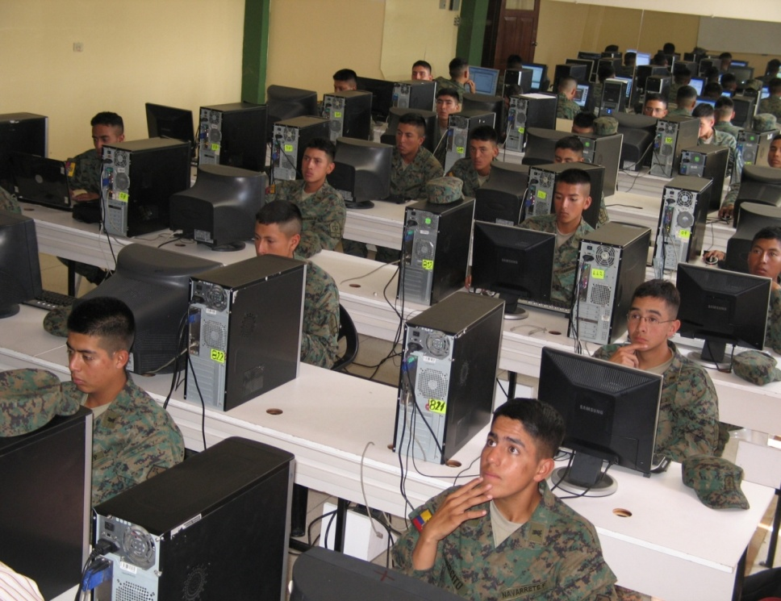
VI.- PROPUESTA ALTERNATIVA.

Slide 31
OBJETIVO Realizar una propuesta alternativa relacionada con el rediseño de la evaluación del aprendizaje que contribuya al mejoramiento de la gestión educativa basada en el Modelo Educativo de las FF.AA, a fin de contribuir a mejorar la calidad en la enseñanza aprendizaje.

Slide 32
PROP
FASES DE LA EVALUACIÓN DEL APRENDIZAJETA
DIAGNÓSTICA.
REFERENCIAL
FORMATIVA
U.C
SUMATIVA
ASIGNATURA
MÓDULO

Slide 33
PROPUESTA
AGENTES DE LA EVALUACIÓN DEL APRENDIZAJE
METAEVALUACIÓN
EVALUAR EL PROCESO DE EVALUACIÓN.
AUTOEVALUACIÓN
EL EDUCANDO VIVENCIA SU PROCESO DE APRENDIZAJE
COEVALUACIÓN
EVALUACIÓN MUTUA (ENTRE COMPAÑEROS)
HETEROVALUACIÓN
El docente evalúa al estudiante y viceversa

Slide 34
DIMENSIONES DE LA EVALUACIÓN
DEL APRENDIZAJE
CUALITATIVA
SE BASA EN CRITERIOS DE RENDIMIENTO / DEFINIDOS X RANGOS
CUMPLIM. C. PROFESIO.
PERFECTIVA
RESULTADOS PERMITE ESTIMULAR ACTITUDES DE SUPERACIÓN
DIMENSIONES DE LA EVALUACIÓN DEL APRENDIZAJE
MULTIREFERENCIAL E INF.
INFORMATIVA, APRECIACIONES EXTERNAS RECÍPROCAS Y PERSONALES
CUANTITATIVA
RESULTADOS ESTADÍSTICOS

Slide 35
PROCEDIMIENTO MONTAJE DE VERIFICACIONES.

Slide 36
APLICACIÓN CORRECCIÓN DE VERIFICACIONES

Slide 37
ANÁLISIS ESTADÍSTICO
v

Slide 38
RECUPERACIÓN PEDAGÓGICA

Slide 39
BANCO DE PREGUNTAS
Como norma para cada instituto o escuela de armas, servicios y especialidades de la Fuerzas Armadas, se determina que por lo menos el 70% de los ítems de una prueba de ingreso sea tomado del banco de preguntas y el 30% sea de ítems nuevos, para lo cual la sección evaluación deberá organizar este banco de preguntas, con los ítems aplicados en la pruebas de ingreso, en todo caso cada ficha del ítem tendrá una duración de 4 años, fecha en la que será renovada por otra ficha.

Slide 40
GRACIAS

